Slide 1
HelloWorld 쇼핑
4조
천민창
김현배
한창희

Slide 2
< 업무 분담 >
공통업무
업무 및 프로세스 분석
DB 설계
테이블 구성
개별업무
DB 구축(한창희)
테이블 생성(한창희)
eXERD 작성(김현배)
샘플 데이터 입력(김현배)
PPT 작성(천민창)
발표(천민창)

Slide 3
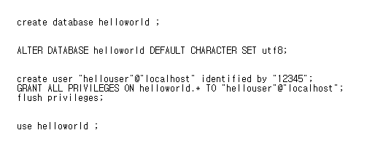
< DB 구축 >

Slide 4
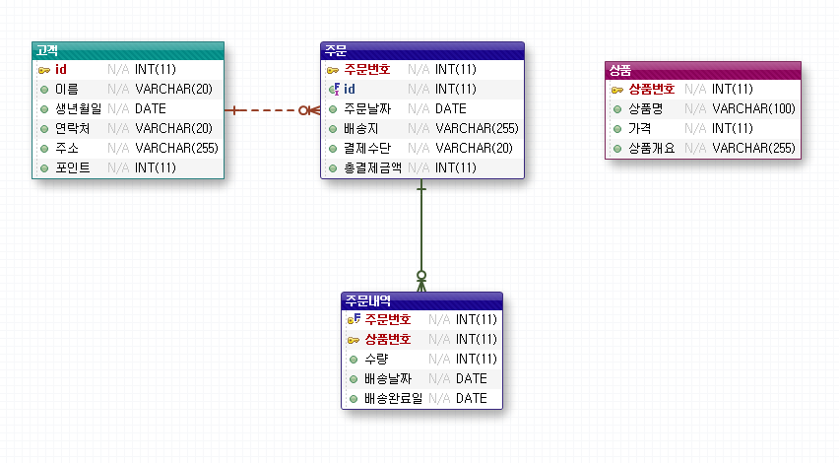
< HelloWorld 테이블 연계구조 >
고객
이름, 생년월일, 이름, 주소, 포인트...
주문
주문날짜, 배송지, 결제수단...
상품
상품명, 상품번호, 상품개요...
주문내역
가격, 날짜, 수량, 주문번호, 상품번호...

Slide 5
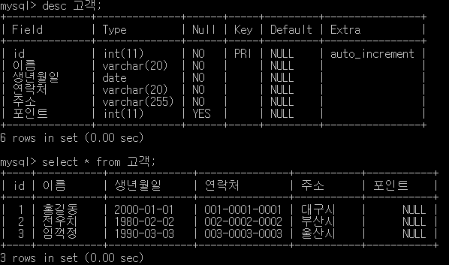
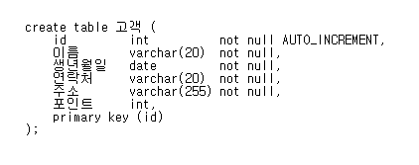
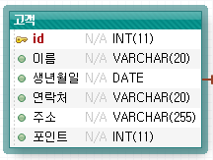
고객 DB
(PK)

Slide 6
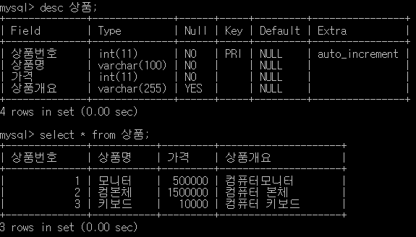
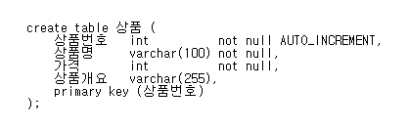
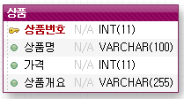
상품 DB
(PK)

Slide 7
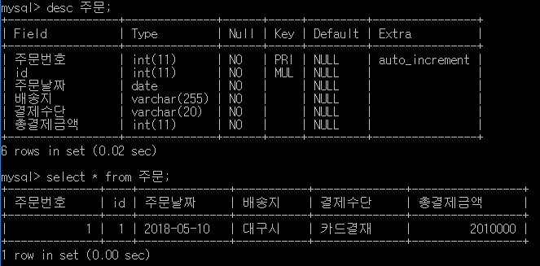
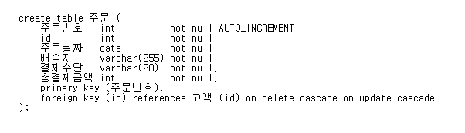
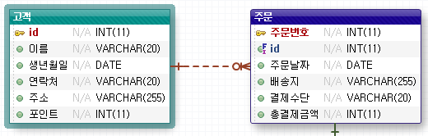
주문 DB
(PK)
F
(PK)

Slide 8
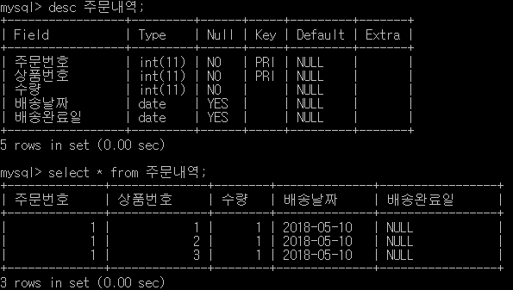
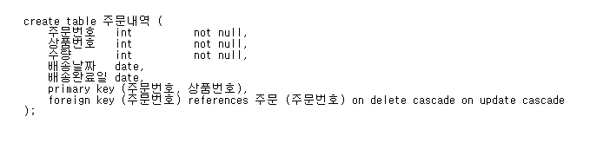
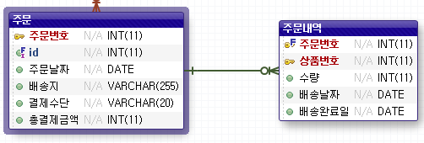
주문내역 DB
(PK)
F
(PK)
(PK)

Slide 9
< E-R 다이어그램 >
(PK)
F
(PK)
(PK)
F
(PK)
(PK)

Slide 10
감사합니다

